Slide 1
Dynamic Programming - Part 1
Nguyễn Đức Anh Phúc
Trương Thành Thắng
Ngô Văn Tấn Lưu
Huỳnh Viết Tuấn Kiệt

Slide 2
Outline
Introduction to Dynamic Programming (DP)
  Fibonacci Sequence
  Prefix & Suffix Calculation
Grid Dynamic Programming
Longest Increasing Subsequences

Slide 3
Introduction to dynamic programming

Slide 4
Fibonacci sequence
Introduction to Dynamic Programming

Slide 5
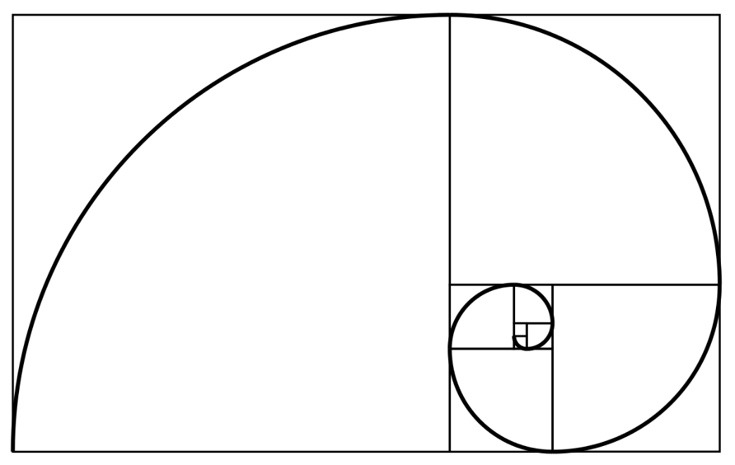

Fibonacci Sequence
Bài toán: Cho số nguyên dương $n$. Tìm số Fibonacci thứ $n$.
  $10$số fibnacci đầu tiên là :
  $$1, 1, 2, 3, 5, 8, 13, 21, 34, 55$$

Slide 6

Fibonacci Sequence
Công thức truy hồi số Fibonacci:
Gọi $fibo(n)$ là số Fibonacci thứ $n$:
$$f\left(n\right)=\left\{\begin{aligned}1 khi n=1 \\ 1 khi n=2 \\ f\left(n−1\right)+f\left(n−2\right) khi n>2\end{aligned}\right.$$

Slide 7
Fibonacci Sequence
Pseudocode:
fibo(n):
if n == 1 or n == 2:
return 1
return fibo(n - 1) + fibo(n - 2)

Slide 8

Fibonacci Sequence
Naïve Recursion
$$fibo(6)$$
6
fibo(n):
if n == 1 or n == 2:
return 1
return fibo(n - 1) + fibo(n - 2)
5
4
4
3
3
2
3
2
2
1
2
1
2
1

Slide 9
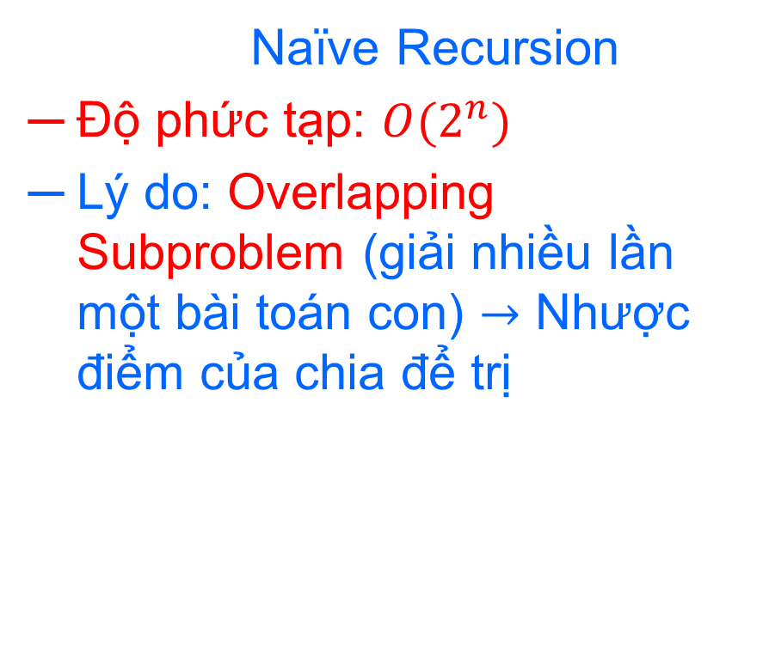
Fibonacci Sequence
Naïve Recursion
Độ phức tạp: $O(2^{n})$
Lý do: Overlapping Subproblem (giải nhiều lần một bài toán con) $→$ Nhược điểm của chia để trị
$$fibo(6)$$
6
5
4
4
3
3
2
3
2
2
1
2
1
2
1

Slide 10
Fibonacci Sequence
Có cách nào để khắc phục việc giải 1 bài toán con nhiều lần?
  Lưu trữ kết quả + truy xuất
$$fibo(6)$$
6
5
4
4
3
3
2
3
2
2
1
2
1
2
1

Slide 11
Dynamic Programming
Giải quyết bài toán lớn bằng cách kết hợp lời giải của các bài toán con (giống chia để trị, khắc phục nhược điểm chia để trị).
Ý tưởng:
  Tạo ra một bảng phương án để lưu trữ kết quả của các bài toán đã được giải.
  Sử dụng kết quả đã lưu trong bảng mà không cần giải lại.

Slide 12
Fibonacci Sequence
Pseudocode:
fib[]
fibo(n):
if fib[i]!= undefined:
return fib[n]
if n == 1 or n == 2:
fib[n] = 1;
else
tmp1 = fibo(n - 1)
tmp2 = fibo(n - 2)
fib[n] = tmp1 + tmp2
return fib[n]

Slide 13
Fibonacci Sequence
fib[]
fibo(n):
if fib[i]!= undefined:
return fib[n]
if n == 1 or n == 2:
fib[n] = 1;
else
tmp1 = fibo(n - 1)
tmp2 = fibo(n - 2)
fib[n] = tmp1 + tmp2
return fib[n]
6
5
4
3
2
1
1 | 2 | 3 | 4 | 5 | 6
1
Notes:
Cần sửa

Slide 14
Fibonacci Sequence
fib[]
fibo(n):
if fib[i]!= undefined:
return fib[n]
if n == 1 or n == 2:
fib[n] = 1;
else
tmp1 = fibo(n - 1)
tmp2 = fibo(n - 2)
fib[n] = tmp1 + tmp2
return fib[n]
6
5
4
3
2
1
1
1
1 | 2 | 3 | 4 | 5 | 6
1
1
Notes:
Cần sửa

Slide 15
Fibonacci Sequence
fib[]
fibo(n):
if fib[i]!= undefined:
return fib[n]
if n == 1 or n == 2:
fib[n] = 1;
else
tmp1 = fibo(n - 1)
tmp2 = fibo(n - 2)
fib[n] = tmp1 + tmp2
return fib[n]
6
5
4
3
2
2
1
2
1
1
1
1 | 2 | 3 | 4 | 5 | 6
1
1
2
Notes:
Cần sửa

Slide 16
Fibonacci Sequence
fib[]
fibo(n):
if fib[i]!= undefined:
return fib[n]
if n == 1 or n == 2:
fib[n] = 1;
else
tmp1 = fibo(n - 1)
tmp2 = fibo(n - 2)
fib[n] = tmp1 + tmp2
return fib[n]
6
5
4
3
3
2
3
2
2
1
2
1
1
1
1 | 2 | 3 | 4 | 5 | 6
1
1
2
3
Notes:
Cần sửa

Slide 17
Fibonacci Sequence
fib[]
fibo(n):
if fib[i]!= undefined:
return fib[n]
if n == 1 or n == 2:
fib[n] = 1;
else
tmp1 = fibo(n - 1)
tmp2 = fibo(n - 2)
fib[n] = tmp1 + tmp2
return fib[n]
6
5
5
4
3
4
3
3
2
3
2
2
1
2
1
1
1
1 | 2 | 3 | 4 | 5 | 6
1
1
2
3
5
Notes:
Cần sửa

Slide 18
Fibonacci Sequence
fib[]
fibo(n):
if fib[i]!= undefined:
return fib[n]
if n == 1 or n == 2:
fib[n] = 1;
else
tmp1 = fibo(n - 1)
tmp2 = fibo(n - 2)
fib[n] = tmp1 + tmp2
return fib[n]
6
8
5
5
4
3
4
3
3
2
3
2
2
1
2
1
1
1
1 | 2 | 3 | 4 | 5 | 6
1
1
2
3
5
8
Notes:
Cần sửa

Slide 19

Fibonacci Sequence
6
8
Cách tiếp cận Top-down
Độ phức tạp $O(n)$
5
5
4
3
4
3
3
2
3
2
2
1
2
1
1
1

Slide 20
Fibonacci Sequence
Cách tiếp cận Bottom-up:
fig[]
fib[1] = fib[2] = 1
for (i = 3; i <= n - 1; i += 1):
fib[i] = fib[i - 1] + fib[i - 2]
fibo(n):
return fib[n]

Slide 21
Fibonacci Sequence
1 | 2 | 3 | 4 | 5 | 6 | 7 | 8 | 9 | 10
1 | 1
1 | 1 | 2
1 | 1 | 2 | 3
1 | 1 | 2 | 3 | 5
1 | 1 | 2 | 3 | 5 | 8
1 | 1 | 2 | 3 | 5 | 8 | 13
1 | 1 | 2 | 3 | 5 | 8 | 13 | 21
1 | 1 | 2 | 3 | 5 | 8 | 13 | 21 | 34
1 | 1 | 2 | 3 | 5 | 8 | 13 | 21 | 34 | 55

Slide 22
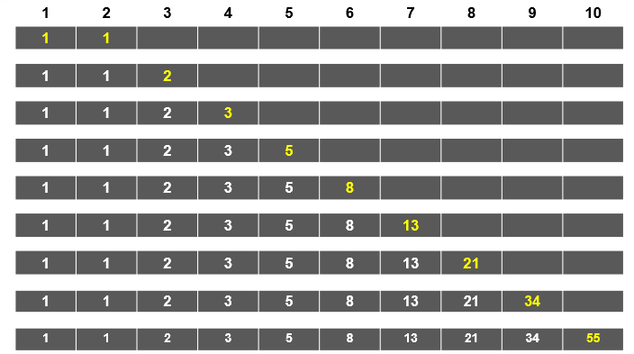

Fibonacci Sequence
Cách tiếp cận Bottom-up
Độ phức tạp $O(n)$

Slide 23
Fibonacci Sequence
Giải quyết overlapping subproblem:
  Bottom-up approach
  Top-down approach
Hiện tại thì độ phức tạp của Bottom-up tốt hơn Top-down
Thời gian thực hiện (resource tiết kiệm) hơn.

Slide 24
Dynamic Programming
Khi nào dùng quy hoạch động?
Bài toán phải có dạng là bài toán gối nhau (bài toán có công thức truy hồi).
Dấu hiệu để áp dụng Quy hoạch động:
  Overlapping subproblems: Việc giải bài toán con được lặp lại nhiều lần
  Optimal substructure: một giải pháp tối ưu cho một vấn đề chứa các giải pháp tối ưu cho vấn đề phụ.
Notes:
Bài toán gối nhau: bài toán này phải được tính bởi bài toán trước, bài toán trước phải được tính bởi bài toán trước nữa

Slide 25
Prefix & suffix calculation
Introduction to Dynamic Programming

Slide 26
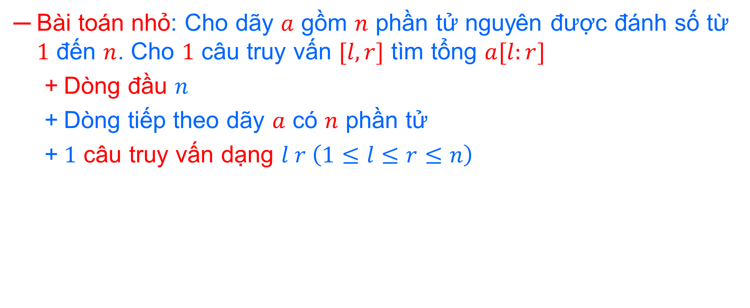
Prefix & Suffix calculation
Bài toán nhỏ: Cho dãy $a$ gồm $n$ phần tử nguyên được đánh số từ $1$ đến $n$. Cho $1$ câu truy vấn $[l,r]$ tìm tổng $a[l:r]$
  Dòng đầu $n$
  Dòng tiếp theo dãy $a$ có $n$ phần tử
  $1$ câu truy vấn dạng $l r \left(1≤l≤r≤n\right)$
Input | Output
8 3 2 4 5 1 1 5 3 3 6 | 11

Slide 27

Prefix & Suffix calculation
1 | 2 | 3 | 4 | 5 | 6 | 7 | 8
3 | 2 | 4 | 5 | 1 | 1 | 5 | 3
Sử dụng vòng lặp, lặp qua mảng và tính tổng các phần tử
Độ phức tạp Naïve Solution: $O(n)$
sum(a, l, r)
s = 0
for (i = l; i <= r; i += 1)
s += a[i]
return s

Slide 28
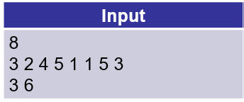
Prefix & Suffix calculation
sum(a, l, r)
s = 0
for (i = l; i <= r; i += 1)
s += a[i]
return s
1 | 2 | 3 | 4 | 5 | 6 | 7 | 8
3 | 2 | 4 | 5 | 1 | 1 | 5 | 3

Slide 29
Prefix & Suffix calculation
sum(a, l, r)
s = 0
for (i = l; i <= r; i += 1)
s += a[i]
return s
1 | 2 | 3 | 4 | 5 | 6 | 7 | 8
3 | 2 | 4 | 5 | 1 | 1 | 5 | 3
$Sum=a\left[3\right]$
$=4$

Slide 30
Prefix & Suffix calculation
sum(a, l, r)
s = 0
for (i = l; i <= r; i += 1)
s += a[i]
return s
1 | 2 | 3 | 4 | 5 | 6 | 7 | 8
3 | 2 | 4 | 5 | 1 | 1 | 5 | 3
$Sum=a\left[3\right]+a\left[4\right]$
$=4+5$

Slide 31
Prefix & Suffix calculation
sum(a, l, r)
s = 0
for (i = l; i <= r; i += 1)
s += a[i]
return s
1 | 2 | 3 | 4 | 5 | 6 | 7 | 8
3 | 2 | 4 | 5 | 1 | 1 | 5 | 3
$Sum=a\left[3\right]+a\left[4\right]+a\left[5\right]$
$=4+5+1$

Slide 32
Prefix & Suffix calculation
sum(a, l, r)
s = 0
for (i = l; i <= r; i += 1)
s += a[i]
return s
1 | 2 | 3 | 4 | 5 | 6 | 7 | 8
3 | 2 | 4 | 5 | 1 | 1 | 5 | 3
$Sum=a\left[3\right]+a\left[4\right]+a\left[5\right]+a\left[6\right]$
$=4+5+1+1=11$

Slide 33
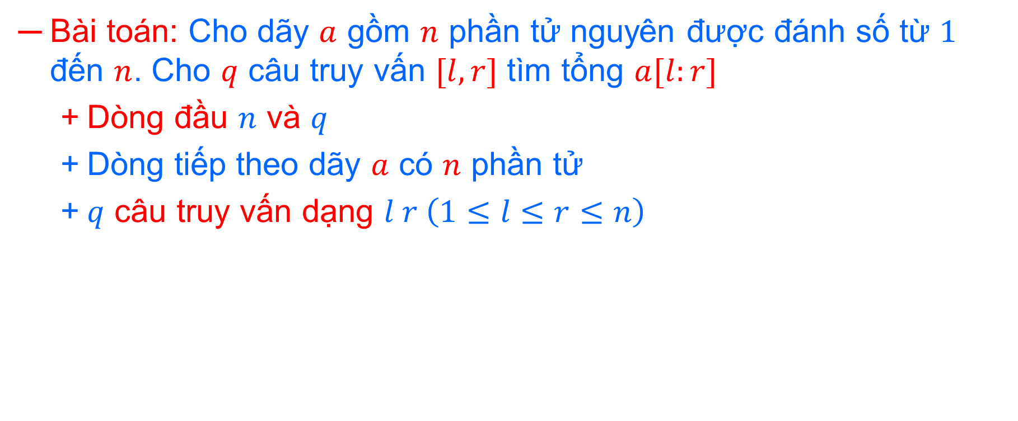
Prefix & Suffix calculation
Bài toán: Cho dãy $a$ gồm $n$ phần tử nguyên được đánh số từ $1$ đến $n$. Cho $q$ câu truy vấn $[l,r]$ tìm tổng $a[l:r]$
  Dòng đầu $n$ và $q$
  Dòng tiếp theo dãy $a$ có $n$ phần tử
  $q$ câu truy vấn dạng $l r \left(1≤l≤r≤n\right)$
Input | Output
8 4 3 2 4 5 1 1 5 3 2 4 5 6 1 8 3 3 | 11 2 24 4

Slide 34
Prefix & Suffix calculation
1 | 2 | 3 | 4 | 5 | 6 | 7 | 8
3 | 2 | 4 | 5 | 1 | 1 | 5 | 3
Với mỗi câu truy vấn $l r$, lặp qua mảng và tính tổng các phần tử
Độ phức tạp Naïve Solution: $O(q×N)$
queries(a, q)
for (k = 1; k <= q; k += 1):
    query (l, r):
        s = 0
        for (i = l; i <= r; i += 1):
        s += a[i]
        return s
        q[k] = sum(l, r)

Slide 35
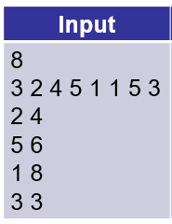
Prefix & Suffix calculation

Slide 36
Prefix & Suffix calculation
1 | 2 | 3 | 4 | 5 | 6 | 7 | 8
3 | 2 | 4 | 5 | 1 | 1 | 5 | 3

Slide 37
Prefix & Suffix calculation
1 | 2 | 3 | 4 | 5 | 6 | 7 | 8
3 | 2 | 4 | 5 | 1 | 1 | 5 | 3
1 | 2 | 3 | 4 | 5 | 6 | 7 | 8
3 | 2 | 4 | 5 | 1 | 1 | 5 | 3

Slide 38
Prefix & Suffix calculation
1 | 2 | 3 | 4 | 5 | 6 | 7 | 8
3 | 2 | 4 | 5 | 1 | 1 | 5 | 3
1 | 2 | 3 | 4 | 5 | 6 | 7 | 8
3 | 2 | 4 | 5 | 1 | 1 | 5 | 3
1 | 2 | 3 | 4 | 5 | 6 | 7 | 8
3 | 2 | 4 | 5 | 1 | 1 | 5 | 3

Slide 39
Prefix & Suffix calculation
1 | 2 | 3 | 4 | 5 | 6 | 7 | 8
3 | 2 | 4 | 5 | 1 | 1 | 5 | 3
1 | 2 | 3 | 4 | 5 | 6 | 7 | 8
3 | 2 | 4 | 5 | 1 | 1 | 5 | 3
1 | 2 | 3 | 4 | 5 | 6 | 7 | 8
3 | 2 | 4 | 5 | 1 | 1 | 5 | 3
1 | 2 | 3 | 4 | 5 | 6 | 7 | 8
3 | 2 | 4 | 5 | 1 | 1 | 5 | 3

Slide 40
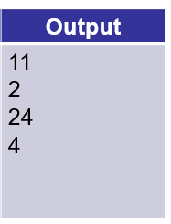
Prefix & Suffix calculation
1 | 2 | 3 | 4 | 5 | 6 | 7 | 8
3 | 2 | 4 | 5 | 1 | 1 | 5 | 3
1 | 2 | 3 | 4 | 5 | 6 | 7 | 8
3 | 2 | 4 | 5 | 1 | 1 | 5 | 3
1 | 2 | 3 | 4 | 5 | 6 | 7 | 8
3 | 2 | 4 | 5 | 1 | 1 | 5 | 3
1 | 2 | 3 | 4 | 5 | 6 | 7 | 8
3 | 2 | 4 | 5 | 1 | 1 | 5 | 3

Slide 41
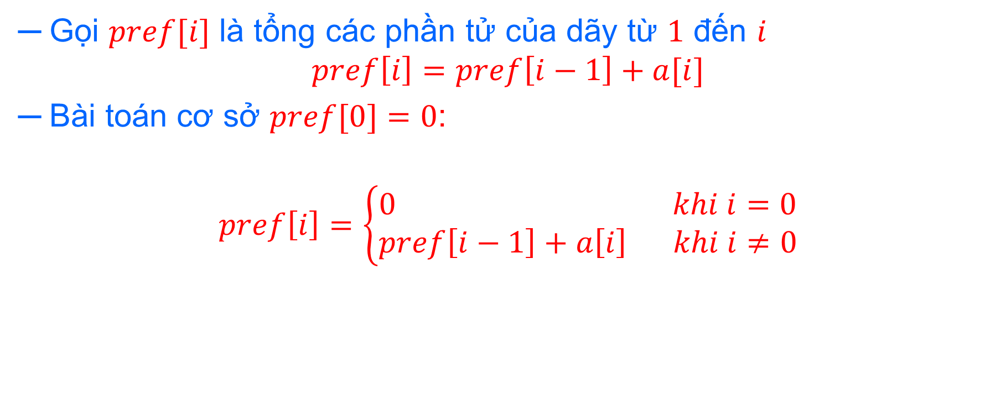
Prefix & Suffix calculation
Gọi $pref[i]$ là tổng các phần tử của dãy từ $1$ đến $i$
$$pref\left[i\right]=pref\left[i−1\right]+a[i]$$
Bài toán cơ sở $pref[0]=0$:
$$pref\left[i\right]=\left\{\begin{aligned}0 khi i=0 \\ pref\left[i−1\right]+a\left[i\right] khi i≠0\end{aligned}\right.$$

Slide 42
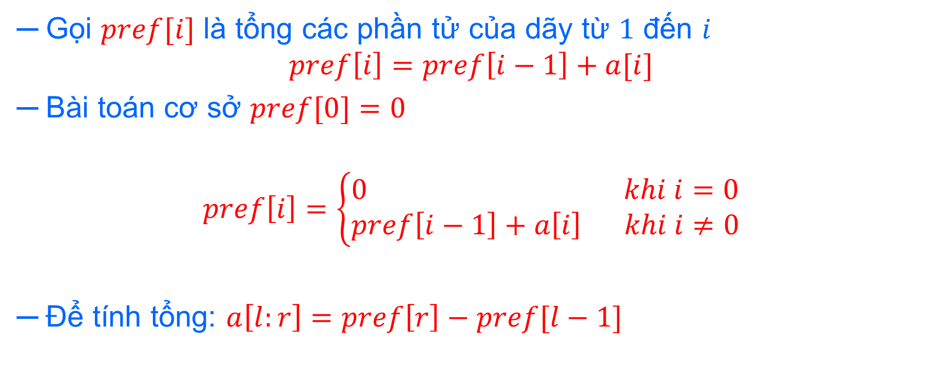
Prefix & Suffix calculation
Gọi $pref[i]$ là tổng các phần tử của dãy từ $1$ đến $i$
$$pref\left[i\right]=pref\left[i−1\right]+a[i]$$
Bài toán cơ sở $pref[0]=0$
$$pref\left[i\right]=\left\{\begin{aligned}0 khi i=0 \\ pref\left[i−1\right]+a\left[i\right] khi i≠0\end{aligned}\right.$$
Để tính tổng: $a\left[l:r\right]=pref\left[r\right]−pref[l−1]$

Slide 43
Prefix & Suffix calculation
Minh họa
$$a_{1}$$ | $$a_{2}$$ | $$a_{3}$$ | $$a_{4}$$ | $$a_{5}$$ | $$a_{6}$$ | $$a_{7}$$ | $$a_{8}$$

Slide 44
Prefix & Suffix calculation
Minh họa
$$a_{1}$$ | $$a_{2}$$ | $$a_{3}$$ | $$a_{4}$$ | $$a_{5}$$ | $$a_{6}$$ | $$a_{7}$$ | $$a_{8}$$
$$a_{1}$$ | $$a_{2}$$ | $$a_{3}$$ | $$a_{4}$$ | $$a_{5}$$ | $$a_{6}$$ | $$a_{7}$$ | $$a_{8}$$
$$a_{1}$$ | $$a_{2}$$ | $$a_{3}$$ | $$a_{4}$$ | $$a_{5}$$ | $$a_{6}$$ | $$a_{7}$$ | $$a_{8}$$

Slide 45
Prefix & Suffix calculation
Minh họa
$$a_{1}$$ | $$a_{2}$$ | $$a_{3}$$ | $$a_{4}$$ | $$a_{5}$$ | $$a_{6}$$ | $$a_{7}$$ | $$a_{8}$$
$$a_{1}$$ | $$a_{2}$$ | $$a_{3}$$ | $$a_{4}$$ | $$a_{5}$$ | $$a_{6}$$ | $$a_{7}$$ | $$a_{8}$$
$$a_{1}$$ | $$a_{2}$$ | $$a_{3}$$ | $$a_{4}$$ | $$a_{5}$$ | $$a_{6}$$ | $$a_{7}$$ | $$a_{8}$$
$$a_{1}$$ | $$a_{2}$$ | $$a_{3}$$ | $$a_{4}$$ | $$a_{5}$$ | $$a_{6}$$ | $$a_{7}$$ | $$a_{8}$$

Slide 46
Prefix & Suffix calculation
Minh họa
$$a_{1}$$ | $$a_{2}$$ | $$a_{3}$$ | $$a_{4}$$ | $$a_{5}$$ | $$a_{6}$$ | $$a_{7}$$ | $$a_{8}$$
$$a_{1}$$ | $$a_{2}$$ | $$a_{3}$$ | $$a_{4}$$ | $$a_{5}$$ | $$a_{6}$$ | $$a_{7}$$ | $$a_{8}$$

Slide 47

Prefix & Suffix calculation
Tạo prefix: $pref\left[i\right]=pref\left[i−1\right]+a[i]$
0 | 1 | 2 | 3 | 4 | 5 | 6 | 7 | 8
0 | 3 | 2 | 4 | 5 | 1 | 1 | 5 | 3
Array a

Slide 48
Prefix & Suffix calculation
Tạo prefix: $pref\left[i\right]=pref\left[i−1\right]+a[i]$
0 | 1 | 2 | 3 | 4 | 5 | 6 | 7 | 8
0 | 3 | 2 | 4 | 5 | 1 | 1 | 5 | 3
Array a
Array pref
x | x | x | x | x | x | x | x | x

Slide 49
Prefix & Suffix calculation
Tạo prefix: $pref\left[i\right]=pref\left[i−1\right]+a[i]$
0 | 1 | 2 | 3 | 4 | 5 | 6 | 7 | 8
0 | 3 | 2 | 4 | 5 | 1 | 1 | 5 | 3
Array a
Array pref
0 | x | x | x | x | x | x | x | x

Slide 50
Prefix & Suffix calculation
Tạo prefix: $pref\left[i\right]=pref\left[i−1\right]+a[i]$
0 | 1 | 2 | 3 | 4 | 5 | 6 | 7 | 8
0 | 3 | 2 | 4 | 5 | 1 | 1 | 5 | 3
Array a
Array pref
0 | 3 | x | x | x | x | x | x | x

Slide 51
Prefix & Suffix calculation
Tạo prefix: $pref\left[i\right]=pref\left[i−1\right]+a[i]$
0 | 1 | 2 | 3 | 4 | 5 | 6 | 7 | 8
0 | 3 | 2 | 4 | 5 | 1 | 1 | 5 | 3
Array a
Array pref
0 | 3 | 5 | x | x | x | x | x | x

Slide 52
Prefix & Suffix calculation
Tạo prefix: $pref\left[i\right]=pref\left[i−1\right]+a[i]$
0 | 1 | 2 | 3 | 4 | 5 | 6 | 7 | 8
0 | 3 | 2 | 4 | 5 | 1 | 1 | 5 | 3
Array a
Array pref
0 | 3 | 5 | 9 | x | x | x | x | x

Slide 53
Prefix & Suffix calculation
Tạo prefix: $pref\left[i\right]=pref\left[i−1\right]+a[i]$
0 | 1 | 2 | 3 | 4 | 5 | 6 | 7 | 8
0 | 3 | 2 | 4 | 5 | 1 | 1 | 5 | 3
Array a
Array pref
0 | 3 | 5 | 9 | 14 | x | x | x | x

Slide 54
Prefix & Suffix calculation
Tạo prefix: $pref\left[i\right]=pref\left[i−1\right]+a[i]$
0 | 1 | 2 | 3 | 4 | 5 | 6 | 7 | 8
0 | 3 | 2 | 4 | 5 | 1 | 1 | 5 | 3
Array a
Array pref
0 | 3 | 5 | 9 | 14 | 15 | x | x | x

Slide 55
Prefix & Suffix calculation
Tạo prefix: $pref\left[i\right]=pref\left[i−1\right]+a[i]$
0 | 1 | 2 | 3 | 4 | 5 | 6 | 7 | 8
0 | 3 | 2 | 4 | 5 | 1 | 1 | 5 | 3
Array a
Array pref
0 | 3 | 5 | 9 | 14 | 15 | 16 | x | x

Slide 56
Prefix & Suffix calculation
Tạo prefix: $pref\left[i\right]=pref\left[i−1\right]+a[i]$
0 | 1 | 2 | 3 | 4 | 5 | 6 | 7 | 8
0 | 3 | 2 | 4 | 5 | 1 | 1 | 5 | 3
Array a
Array pref
0 | 3 | 5 | 9 | 14 | 15 | 16 | 21 | x

Slide 57
Prefix & Suffix calculation
Tạo prefix: $pref\left[i\right]=pref\left[i−1\right]+a[i]$
0 | 1 | 2 | 3 | 4 | 5 | 6 | 7 | 8
0 | 3 | 2 | 4 | 5 | 1 | 1 | 5 | 3
Array a
Array pref
0 | 3 | 5 | 9 | 14 | 15 | 16 | 21 | 24

Slide 58
Prefix & Suffix calculation
Tạo prefix: $pref\left[i\right]=pref\left[i−1\right]+a[i]$
0 | 1 | 2 | 3 | 4 | 5 | 6 | 7 | 8
0 | 3 | 2 | 4 | 5 | 1 | 1 | 5 | 3
Array a
Array pref
0 | 3 | 5 | 9 | 14 | 15 | 16 | 21 | 24

Slide 59
Prefix & Suffix calculation
Tổng $a\left[l:r\right]=pref\left[r\right]−pref[l−1]$
0 | 1 | 2 | 3 | 4 | 5 | 6 | 7 | 8
0 | 3 | 2 | 4 | 5 | 1 | 1 | 5 | 3
Array a
Array pref
0 | 3 | 5 | 9 | 14 | 15 | 16 | 21 | 24

Slide 60

Prefix & Suffix calculation
Tổng $a\left[l:r\right]=pref\left[r\right]−pref[l−1]$
              $a\left[2:4\right]=pref\left[4\right]−pref\left[1\right]=11$
0 | 1 | 2 | 3 | 4 | 5 | 6 | 7 | 8
0 | 3 | 2 | 4 | 5 | 1 | 1 | 5 | 3
Array a
Array pref
0 | 3 | 5 | 9 | 14 | 15 | 16 | 21 | 24

Slide 61
Prefix & Suffix calculation
Tổng $a\left[l:r\right]=pref\left[r\right]−pref[l−1]$
              $a\left[2:4\right]=pref\left[4\right]−pref\left[1\right]=11$
              $a[5:6]=pref[6]−pref[4]=2$
0 | 1 | 2 | 3 | 4 | 5 | 6 | 7 | 8
0 | 3 | 2 | 4 | 5 | 1 | 1 | 5 | 3
Array a
Array pref
0 | 3 | 5 | 9 | 14 | 15 | 16 | 21 | 24

Slide 62
Prefix & Suffix calculation
Tổng $a\left[l:r\right]=pref\left[r\right]−pref[l−1]$
              $a\left[2:4\right]=pref\left[4\right]−pref\left[1\right]=11$
              $a[5:6]=pref[6]−pref[4]=2$
              $a\left[1:8\right]=pref\left[8\right]−pref\left[0\right]=24$
0 | 1 | 2 | 3 | 4 | 5 | 6 | 7 | 8
0 | 3 | 2 | 4 | 5 | 1 | 1 | 5 | 3
Array a
Array pref
0 | 3 | 5 | 9 | 14 | 15 | 16 | 21 | 24

Slide 63
Prefix & Suffix calculation
Tổng $a\left[l:r\right]=pref\left[r\right]−pref[l−1]$
              $a\left[2:4\right]=pref\left[4\right]−pref\left[1\right]=11$
              $a[5:6]=pref[6]−pref[4]=2$
              $a\left[1:8\right]=pref\left[8\right]−pref\left[0\right]=24$
              $a\left[3:3\right]=pref\left[3\right]−pref\left[2\right]=4$
0 | 1 | 2 | 3 | 4 | 5 | 6 | 7 | 8
0 | 3 | 2 | 4 | 5 | 1 | 1 | 5 | 3
Array a
Array pref
0 | 3 | 5 | 9 | 14 | 15 | 16 | 21 | 24

Slide 64
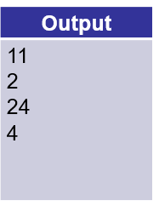
Prefix & Suffix calculation
Tổng $a\left[l:r\right]=pref\left[r\right]−pref[l−1]$
              $a\left[2:4\right]=pref\left[4\right]−pref\left[1\right]=11$
              $a[5:6]=pref[6]−pref[4]=2$
              $a\left[1:8\right]=pref\left[8\right]−pref\left[0\right]=24$
              $a\left[3:3\right]=pref\left[3\right]−pref\left[2\right]=4$
0 | 1 | 2 | 3 | 4 | 5 | 6 | 7 | 8
0 | 3 | 2 | 4 | 5 | 1 | 1 | 5 | 3
Array a
Array pref
0 | 3 | 5 | 9 | 14 | 15 | 16 | 21 | 24

Slide 65

Prefix & Suffix calculation
Cách tiếp cận Top-Down:
Độ phức tạp $O(n)$
prefix[]
prefix(n)
if n == 0 :
pref[n] = 0
else
pref[n] = prefix(n - 1) + a[n]
return pref[n]

Slide 66
Prefix & Suffix calculation
24
21
8
16
7
15
6
14
5
prefix[]
prefix(n)
if n == 0 :
pref[n] = 0
else
pref[n] = prefix(n - 1) + a[n]
return pref[n]
9
4
5
3
3
2
0
1
0
0 | 1 | 2 | 3 | 4 | 5 | 6 | 7 | 8
0 | 3 | 2 | 4 | 5 | 1 | 1 | 5 | 3
0
0 | 1 | 2 | 3 | 4 | 5 | 6 | 7 | 8
0 | 3 | 2 | 4 | 5 | 1 | 1 | 5 | 3
0 | 1 | 2 | 3 | 4 | 5 | 6 | 7 | 8
0 | 3 | 2 | 4 | 5 | 1 | 1 | 5 | 3
0 | 3 | 5 | 9 | 14 | 15 | 16 | 21 | 24
0 | 1 | 2 | 3 | 4 | 5 | 6 | 7 | 8
0 | 3 | 2 | 4 | 5 | 1 | 1 | 5 | 3
0 | 3
0 | 1 | 2 | 3 | 4 | 5 | 6 | 7 | 8
0 | 3 | 2 | 4 | 5 | 1 | 1 | 5 | 3
0 | 3 | 5
0 | 1 | 2 | 3 | 4 | 5 | 6 | 7 | 8
0 | 3 | 2 | 4 | 5 | 1 | 1 | 5 | 3
0 | 3 | 5 | 9 | 14
0 | 1 | 2 | 3 | 4 | 5 | 6 | 7 | 8
0 | 3 | 2 | 4 | 5 | 1 | 1 | 5 | 3
0 | 3 | 5 | 9 | 14 | 15
0 | 1 | 2 | 3 | 4 | 5 | 6 | 7 | 8
0 | 3 | 2 | 4 | 5 | 1 | 1 | 5 | 3
0 | 3 | 5 | 9
0 | 1 | 2 | 3 | 4 | 5 | 6 | 7 | 8
0 | 3 | 2 | 4 | 5 | 1 | 1 | 5 | 3
0 | 3 | 5 | 9 | 14 | 15 | 16
0 | 1 | 2 | 3 | 4 | 5 | 6 | 7 | 8
0 | 3 | 2 | 4 | 5 | 1 | 1 | 5 | 3
0 | 3 | 5 | 9 | 14 | 15 | 16 | 21

Slide 67

Prefix & Suffix calculation
Cách tiếp cận Bottom-up:
Độ phức tạp $O(n)$
prefix(n):
pref[0] = 0
for (i = 1; i <= n; i += 1):
pref[i] = pref[i - 1] + a[i]
return pref[n]

Slide 68

Prefix & Suffix calculation
Truy vấn:
Độ phức tạp $O(1)$
query(l, r):
return pref[r] - pref[l - 1]

Slide 69

Prefix & Suffix calculation
Suffix tương tự, bài tập thêm:
  $Suff[i]$ tương ứng tổng $a[i:n]$
Độ phức tạp khi giải quyết bài toán bằng quy hoạch động: $O(q)$

Slide 70
Prefix & Suffix calculation
Mục đích của Prefix & Suffix calculation giúp bạn hình dung được giải thuật quy hoạch động tốt hơn.
Xác định được công thức truy hồi đơn giản
Xác định được bài toán cơ sở
Làm quen việc tư duy xây dựng giải thuật quy hoạch động

Slide 71
Tổng kết đến hiện nay
Các bước giải bài toán quy hoạch động:
  Mô hình hóa được các trạng thái của bài toán.
  Xác định sự tương quan giữa các trạng thái (Công thức truy hồi).
  Giải bài toán cơ sở.
  Xây dựng bảng phương án.
  Truy xuất kết quả.

Slide 72
Dynamic Programming
Ưu điểm:
  Thực hiện rất nhanh.
Nhược điểm:
  Tìm công thức truy hồi khó.
  Không hiệu quả khi số lượng kết quả của bài toán con là rất lớn.
Sau phần này, chúng ta có thể xây dựng giải những bài toán quy hoạch động một cách bài bản theo từng bước.
Chúc mừng !!!

Slide 73
Dynamic Programming on grid

Slide 74
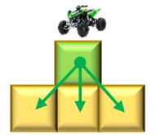
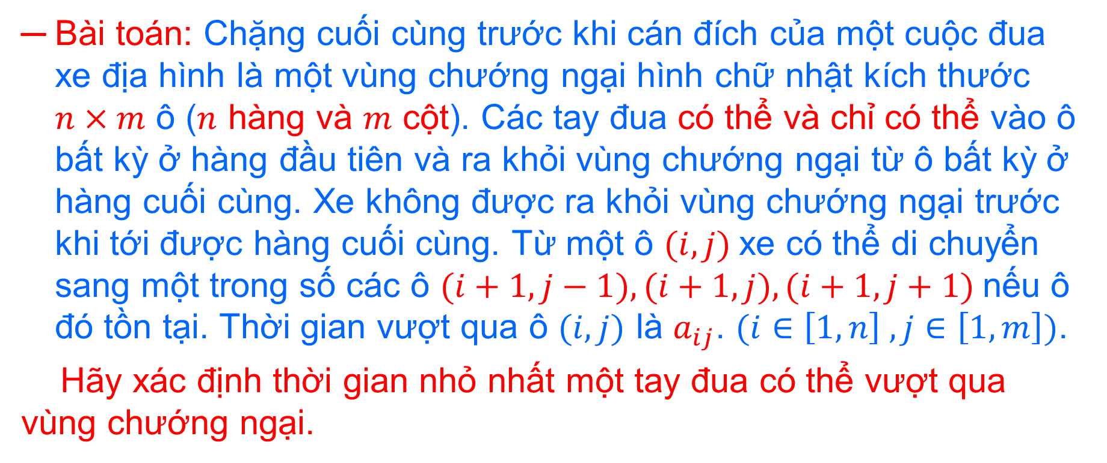
Dynamic Programming on Grid
Bài toán: Chặng cuối cùng trước khi cán đích của một cuộc đua xe địa hình là một vùng chướng ngại hình chữ nhật kích thước $n×m$ ô ($n$ hàng và $m$ cột). Các tay đua có thể và chỉ có thể vào ô bất kỳ ở hàng đầu tiên và ra khỏi vùng chướng ngại từ ô bất kỳ ở hàng cuối cùng. Xe không được ra khỏi vùng chướng ngại trước khi tới được hàng cuối cùng. Từ một ô $(i, j)$xe có thể di chuyển sang một trong số các ô $(i+1, j−1), (i+1, j), (i+1, j+1)$nếu ô đó tồn tại. Thời gian vượt qua ô $(i, j)$ là $a_{ij}$. $(i∈\left[1,n\right] ,j∈\left[1,m\right])$.
Hãy xác định thời gian nhỏ nhất một tay đua có thể vượt qua vùng chướng ngại.

Slide 75

Dynamic Programming on Grid
6 | 5 | 1 | 3
2 | 8 | 7 | 8
9 | 4 | 6 | 4
6 | 5 | 1 | 3
2 | 8 | 7 | 8
9 | 4 | 6 | 4
11

Slide 76
Dynamic Programming on Grid
Phân tích
  Trạng thái: Vị trí của xe được gọi là trạng thái
  Hàm mục tiêu: Chi phí thời gian để xe tới và vượt qua được một trạng thái nào đó (tức là tới một nào đó và đi qua khỏi ô đó) được gọi là giá trị hàm mục tiêu
  Điều khiển: Từ một trạng thái xe phải di chuyển tới trạng thái mới, việc lựa chọn một cách di chuyển được gọi là điều khiển
  Trạng thái đầu S: Xe ở ngoài vùng chướng ngại chuẩn bị vào
  Trạng thái kết thúc F: Xe đã qua vùng chướng ngại và đang ở vùng này

Slide 77
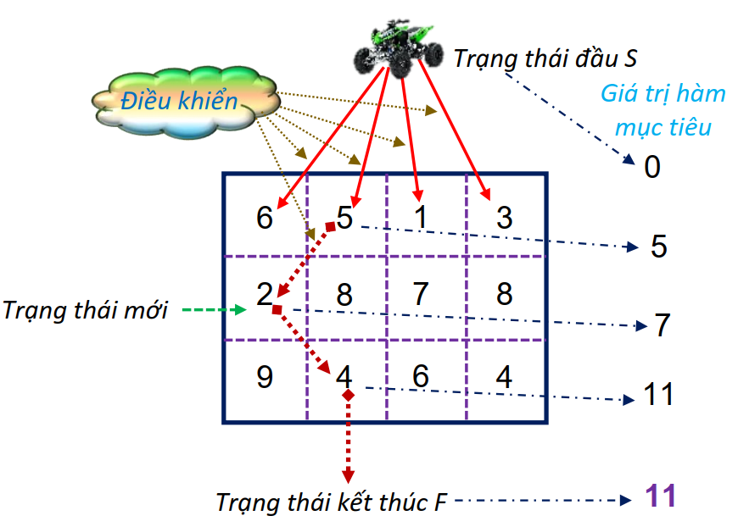
Dynamic Programming on Grid

Slide 78

Dynamic Programming on Grid
Nguyên lí tối ưu Bellman

Slide 79
Dynamic Programming on Grid
Nguyên lí tối ưu Bellman
Q1
Q9
UIT
ĐỒNG NAI

Slide 80
Dynamic Programming on Grid
Nguyên lí tối ưu Bellman
Q1
Q9
UIT
ĐỒNG NAI

Slide 81
Dynamic Programming on Grid
Nguyên lí tối ưu Bellman
Q1
Q9
UIT
ĐỒNG NAI

Slide 82
Dynamic Programming on Grid
Nguyên lí tối ưu Bellman
Q1
Q9
UIT
ĐỒNG NAI

Slide 83
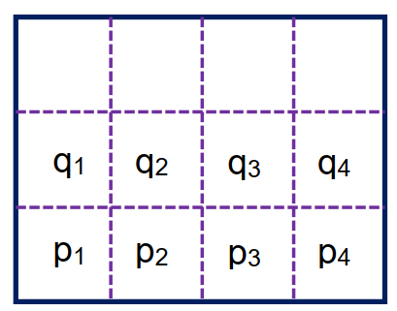
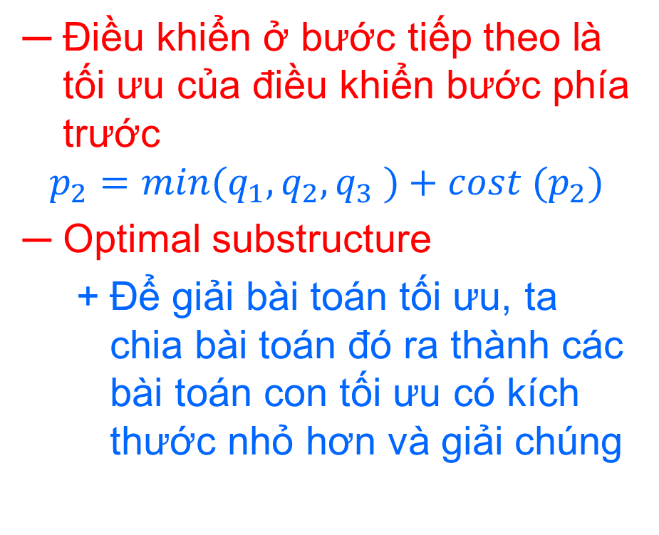
Dynamic Programming on Grid
Điều khiển ở bước tiếp theo là tối ưu của điều khiển bước phía trước
$$p_{2}=min⁡(q_{1},q_{2},q_{3} )+cost (p_{2})$$
Optimal substructure
  Để giải bài toán tối ưu, ta chia bài toán đó ra thành các bài toán con tối ưu có kích thước nhỏ hơn và giải chúng
Notes:
Q1,q2,q3 là đường đi ngắn nhất kết thúc tại đó

Slide 84
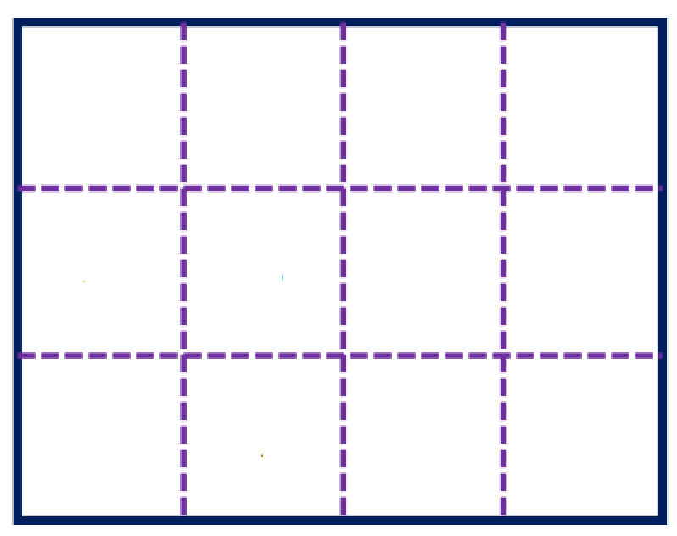
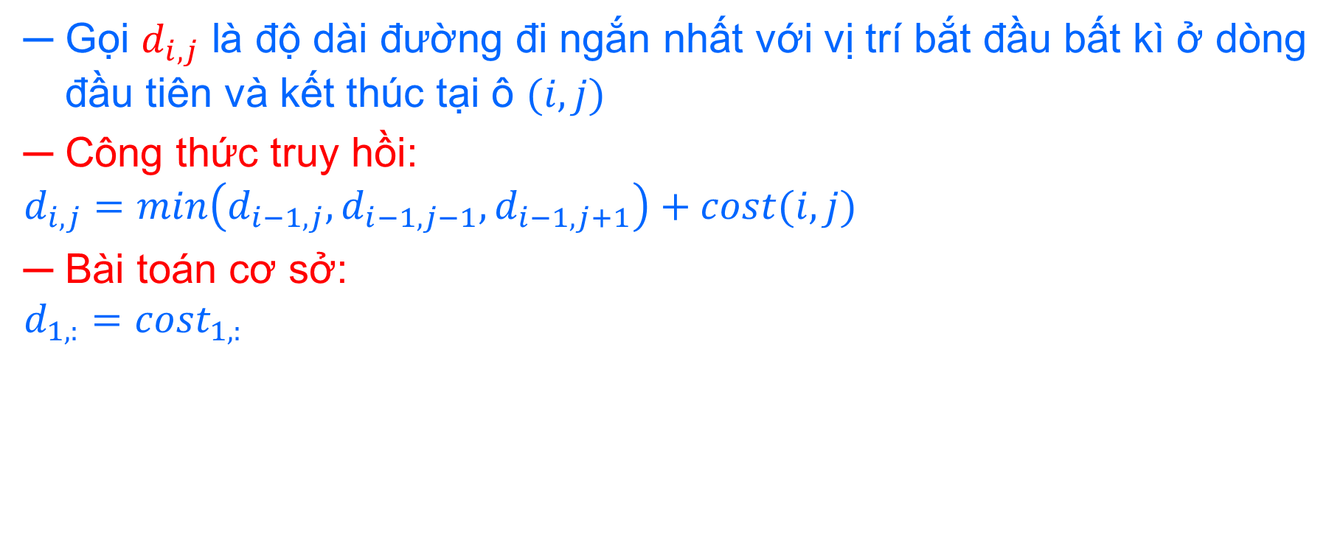


Dynamic Programming on Grid
Gọi $d_{i,j}$ là độ dài đường đi ngắn nhất với vị trí bắt đầu bất kì ở dòng đầu tiên và kết thúc tại ô $(i,j)$
Công thức truy hồi:
$$d_{i,j}=\min\left(d_{i−1,j},d_{i−1,j−1},d_{i−1,j+1}\right)+cost(i,j)$$
Bài toán cơ sở:
$$d_{1,:}={cost}_{1,:}$$
$$(i,j)$$

Slide 85
d[n][m]={INT_MAX}
gridDP(n, m):
for (j = 1; j <= m; j += 1):
d[1][j] = cost[1][j]
for (i = 2; i <= n; i+= 1)
for (j = 1; j <= m; j += 1):
d[i][j] = d[i - 1][j]
if j - 1 >= 1:
d[i][j] = min(d[i][j], d[i - 1][j - 1])
if j + 1 <= m:
d[i][j] = min(d[i][j], d[i - 1][j + 1])
d[i][j] += cost[i][j]
result = INT_MAX
for (j = 1; j <= m; j++)
result = min(result, d[n][j])
return result

Slide 86

Dynamic Programming on Grid
Cost
$$d$$
6 | 5 | 1 | 3
2 | 8 | 7 | 8
9 | 4 | 6 | 4
6 | 5 | 1 | 3
6 | 5 | 1 | 3
7
6 | 5 | 1 | 3
7 | 9
6 | 5 | 1 | 3
7 | 9 | 8
6 | 5 | 1 | 3
7 | 9 | 8 | 9
6 | 5 | 1 | 3
7 | 9 | 8 | 9
16
6 | 5 | 1 | 3
7 | 9 | 8 | 9
16 | 11
6 | 5 | 1 | 3
7 | 9 | 8 | 9
16 | 11 | 14
6 | 5 | 1 | 3
7 | 9 | 8 | 9
16 | 11 | 14 | 12
6 | 5 | 1 | 3
7 | 9 | 8 | 9
16 | 11 | 14 | 12

Slide 87

Dynamic Programming on Grid
Độ phức tạp thuật toán $O\left(N×M\right)$
Độ phức tạp không gian $O\left(N×M\right)$
Làm sao truy vết được đường đi? Bài tập thêm có gợi ý

Slide 88
Dynamic Programming on Grid
Cost
$$d$$
6 | 5 | 1 | 3
2 | 8 | 7 | 8
9 | 4 | 6 | 4
6 | 5 | 1 | 3
7 | 9 | 8 | 9
16 | 11 | 14 | 12
6 | 5 | 1 | 3
7 | 9 | 8 | 9
16 | 11 | 14 | 12
6 | 5 | 1 | 3
7 | 9 | 8 | 9
16 | 11 | 14 | 12
6 | 5 | 1 | 3
7 | 9 | 8 | 9
16 | 11 | 14 | 12
11-4=7
7-2=5
5-5=0

Slide 89
Dynamic Programming on Grid
Mục đích của phần này:
  Hiểu được nguyên lí tối ưu Bellman
  Optimal Substructure
  Hiểu được cách truy vết kết quả dựa vào bảng phương án
  Mô hình hóa được bài toán quy hoạch động

Slide 90
Longest Increasing Subsequence

Slide 91

Longest Increasing Subsequence
Bài toán: Longest Increasing Subsequence (LIS-dãy con tăng dài nhất): Cho dãy các số nguyên $A$ ($1→n$) gồm $n$ phần tử, tìm dãy con tăng có độ dài lớn nhất của $A$
1 | 3 | 18 | 9 | 6 | 2 | 7 | 15 | 2 | 10 | 13 | 3
1 | 3 | 18 | 9 | 6 | 2 | 7 | 15 | 2 | 10 | 13 | 3

Slide 92
Naïve
Longest Increasing Subsequence

Slide 93

LIS - Naïve
Cách làm Naïve là ta sẽ sinh $2^{N}$ các dãy con và kiểm tra xem các dãy con đó có phải là tăng dần và dài nhất hay không.
Cách sinh ra các dãy con:
1 | 3 | 18 | 9 | 6 | 2 | 7 | 15 | 2 | 10 | 13 | 3
0 | 0 | 0 | 0 | 1 | 0 | 1 | 0 | 1 | 0 | 0 | 0
6 7 2
1 | 0 | 1 | 0 | 1 | 0 | 0 | 0 | 0 | 1 | 0 | 1
1 18 6 10 3
1 3 18 9 6 2 7 15 2 10 13 3
1 | 1 | 1 | 1 | 1 | 1 | 1 | 1 | 1 | 1 | 1 | 1
Rỗng
0 | 0 | 0 | 0 | 0 | 0 | 0 | 0 | 0 | 0 | 0 | 0

Slide 94

Longest Increasing Subsequence
Cách làm Naïve là ta sẽ sinh ra các dãy con có thể có và kiểm tra xem các dãy con đó có phải là tăng dần và dài nhất hay không.
Có $2^{N}$ dãy con.
Độ phức tạp $O(2^{N}×N)$
1 | 3 | 18 | 9 | 6 | 2 | 7 | 15 | 2 | 10 | 13 | 3
1 | 3 | 18 | 9 | 6 | 2 | 7 | 15 | 2 | 10 | 13 | 3

Slide 95
Dynamic programming
Longest Increasing Subsequence

Slide 96
LIS – Dynamic Programming
Gọi $d\left[i\right]$ là độ dài của dãy con tăng dài nhất kết thúc tại $i$
Gọi $n$ là độ dài của dãy đã cho.
Bài toán cơ sở: $d\left[1\right]=1$
Mục tiêu: tìm độ dài của dãy con tăng dài nhất kết thúc tại $n$
=> Tìm $d[n]$
1 | 2 | 3 | 4 | 5 | 6 | 7 | 8 | 9 | 10 | 11 | 12
$$A$$
1 | 3 | 18 | 9 | 6 | 2 | 7 | 15 | 2 | 10 | 13 | 3
$$d$$
1 | 0 | 0 | 0 | 0 | 0 | 0 | 0 | 0 | 0 | 0 | 0

Slide 97
LIS – Dynamic Programming
Gọi $d\left[i\right]$ là độ dài của dãy con tăng dài nhất kết thúc tại $i$
Tại index $i$ bất kỳ trong mảng $A$, ta có:
  $$d\left[i\right]=1+max⁡(d[j])$$
  Với $1≤j<i$ và $A\left[j\right]<A[i]$
1 | 2 | 3 | 4 | 5 | 6 | 7 | 8 | 9 | 10 | 11 | 12
$$A$$
1 | 3 | 18 | 9 | 6 | 2 | 7 | 15 | 2 | 10 | 13 | 3
$$d$$
1 | 0 | 0 | 0 | 0 | 0 | 0 | 0 | 0 | 0 | 0 | 0
Notes:
Công thức này nghĩa là gì, nghĩa là tại một index I bất kỳ, ta cho j duyệt qua các phần tử phía trước A[i], ta chỉ xét max(d[j]) ở những index mà a[j] < a[i] do mục tiêu của ta là tìm dãy con tăng. Cụ thể sau đây sẽ là quá trình chạy tính tất cả các phần tử trong mảng d

Slide 98
LIS – Dynamic Programming
$d\left[i\right]$ là độ dài của dãy con tăng dài nhất kết thúc tại $i$
Quá trình tính tất cả các phần tử trong mảng $d$
1 | 2 | 3 | 4 | 5 | 6 | 7 | 8 | 9 | 10 | 11 | 12
$$A$$
1 | 3 | 18 | 9 | 6 | 2 | 7 | 15 | 2 | 10 | 13 | 3
$$d$$
1 | 0 | 0 | 0 | 0 | 0 | 0 | 0 | 0 | 0 | 0 | 0

Slide 99

LIS – Dynamic Programming
$d\left[i\right]$ là độ dài của dãy con tăng dài nhất kết thúc tại $i$
Tại $i=1$, ta có $d\left[1\right]=1$ là bài toán cơ sở.
1 | 2 | 3 | 4 | 5 | 6 | 7 | 8 | 9 | 10 | 11 | 12
$$A$$
1 | 3 | 18 | 9 | 6 | 2 | 7 | 15 | 2 | 10 | 13 | 3
$$d$$
1 | 0 | 0 | 0 | 0 | 0 | 0 | 0 | 0 | 0 | 0 | 0

Slide 100
LIS – Dynamic Programming
$d\left[i\right]$ là độ dài của dãy con tăng dài nhất kết thúc tại $i$
Tại $i=2$, ta có $d\left[2\right]=1+max⁡(d[j])$
1 | 2 | 3 | 4 | 5 | 6 | 7 | 8 | 9 | 10 | 11 | 12
$$A$$
1 | 3 | 18 | 9 | 6 | 2 | 7 | 15 | 2 | 10 | 13 | 3
$$d$$
1 | 0 | 0 | 0 | 0 | 0 | 0 | 0 | 0 | 0 | 0 | 0

Slide 101
LIS – Dynamic Programming
$d\left[i\right]$ là độ dài của dãy con tăng dài nhất kết thúc tại $i$
Tại $i=2$, ta có $d\left[2\right]=1+max⁡(d[1])$
1 | 2 | 3 | 4 | 5 | 6 | 7 | 8 | 9 | 10 | 11 | 12
$$A$$
1 | 3 | 18 | 9 | 6 | 2 | 7 | 15 | 2 | 10 | 13 | 3
$$d$$
1 | 0 | 0 | 0 | 0 | 0 | 0 | 0 | 0 | 0 | 0 | 0

Slide 102
LIS – Dynamic Programming
$d\left[i\right]$ là độ dài của dãy con tăng dài nhất kết thúc tại $i$
Tại $i=2$, ta có $d\left[2\right]=1+\max\left(d\left[1\right]\right)=2$
1 | 2 | 3 | 4 | 5 | 6 | 7 | 8 | 9 | 10 | 11 | 12
$$A$$
1 | 3 | 18 | 9 | 6 | 2 | 7 | 15 | 2 | 10 | 13 | 3
$$d$$
1 | 2 | 0 | 0 | 0 | 0 | 0 | 0 | 0 | 0 | 0 | 0

Slide 103
LIS – Dynamic Programming
$d\left[i\right]$ là độ dài của dãy con tăng dài nhất kết thúc tại $i$
Tại $i=3$, ta có $d\left[3\right]=1+max⁡(d[j])$
1 | 2 | 3 | 4 | 5 | 6 | 7 | 8 | 9 | 10 | 11 | 12
$$A$$
1 | 3 | 18 | 9 | 6 | 2 | 7 | 15 | 2 | 10 | 13 | 3
$$d$$
1 | 2 | 0 | 0 | 0 | 0 | 0 | 0 | 0 | 0 | 0 | 0

Slide 104
LIS – Dynamic Programming
$d\left[i\right]$ là độ dài của dãy con tăng dài nhất kết thúc tại $i$
Tại $i=3$, ta có $d\left[3\right]=1+\max\left(d\left[1\right], d\left[2\right]\right)=1+max⁡(d[2])$
1 | 2 | 3 | 4 | 5 | 6 | 7 | 8 | 9 | 10 | 11 | 12
$$A$$
1 | 3 | 18 | 9 | 6 | 2 | 7 | 15 | 2 | 10 | 13 | 3
$$d$$
1 | 2 | 0 | 0 | 0 | 0 | 0 | 0 | 0 | 0 | 0 | 0

Slide 105
LIS – Dynamic Programming
$d\left[i\right]$ là độ dài của dãy con tăng dài nhất kết thúc tại $i$
Tại $i=3$, ta có $d\left[3\right]=1+\max\left(d\left[2\right]\right)=3$
1 | 2 | 3 | 4 | 5 | 6 | 7 | 8 | 9 | 10 | 11 | 12
$$A$$
1 | 3 | 18 | 9 | 6 | 2 | 7 | 15 | 2 | 10 | 13 | 3
$$d$$
1 | 2 | 3 | 0 | 0 | 0 | 0 | 0 | 0 | 0 | 0 | 0

Slide 106
LIS – Dynamic Programming
$d\left[i\right]$ là độ dài của dãy con tăng dài nhất kết thúc tại $i$
Tính $d[4]$
1 | 2 | 3 | 4 | 5 | 6 | 7 | 8 | 9 | 10 | 11 | 12
$$A$$
1 | 3 | 18 | 9 | 6 | 2 | 7 | 15 | 2 | 10 | 13 | 3
$$d$$
1 | 2 | 3 | 0 | 0 | 0 | 0 | 0 | 0 | 0 | 0 | 0
Notes:
Tương tự như vậy

Slide 107
LIS – Dynamic Programming
$d\left[i\right]$ là độ dài của dãy con tăng dài nhất kết thúc tại $i$
Tính $d[4]$
1 | 2 | 3 | 4 | 5 | 6 | 7 | 8 | 9 | 10 | 11 | 12
$$A$$
1 | 3 | 18 | 9 | 6 | 2 | 7 | 15 | 2 | 10 | 13 | 3
$$d$$
1 | 2 | 3 | 0 | 0 | 0 | 0 | 0 | 0 | 0 | 0 | 0

Slide 108
LIS – Dynamic Programming
$d\left[i\right]$ là độ dài của dãy con tăng dài nhất kết thúc tại $i$
Tính $d[4]$
1 | 2 | 3 | 4 | 5 | 6 | 7 | 8 | 9 | 10 | 11 | 12
$$A$$
1 | 3 | 18 | 9 | 6 | 2 | 7 | 15 | 2 | 10 | 13 | 3
$$d$$
1 | 2 | 3 | 3 | 0 | 0 | 0 | 0 | 0 | 0 | 0 | 0

Slide 109
LIS – Dynamic Programming
$d\left[i\right]$ là độ dài của dãy con tăng dài nhất kết thúc tại $i$
Tính $d[5]$
1 | 2 | 3 | 4 | 5 | 6 | 7 | 8 | 9 | 10 | 11 | 12
$$A$$
1 | 3 | 18 | 9 | 6 | 2 | 7 | 15 | 2 | 10 | 13 | 3
$$d$$
1 | 2 | 3 | 3 | 0 | 0 | 0 | 0 | 0 | 0 | 0 | 0

Slide 110
LIS – Dynamic Programming
$d\left[i\right]$ là độ dài của dãy con tăng dài nhất kết thúc tại $i$
Tính $d[5]$
1 | 2 | 3 | 4 | 5 | 6 | 7 | 8 | 9 | 10 | 11 | 12
$$A$$
1 | 3 | 18 | 9 | 6 | 2 | 7 | 15 | 2 | 10 | 13 | 3
$$d$$
1 | 2 | 3 | 3 | 0 | 0 | 0 | 0 | 0 | 0 | 0 | 0

Slide 111
LIS – Dynamic Programming
$d\left[i\right]$ là độ dài của dãy con tăng dài nhất kết thúc tại $i$
Tính $d[5]$
1 | 2 | 3 | 4 | 5 | 6 | 7 | 8 | 9 | 10 | 11 | 12
$$A$$
1 | 3 | 18 | 9 | 6 | 2 | 7 | 15 | 2 | 10 | 13 | 3
$$d$$
1 | 2 | 3 | 3 | 3 | 0 | 0 | 0 | 0 | 0 | 0 | 0

Slide 112
LIS – Dynamic Programming
$d\left[i\right]$ là độ dài của dãy con tăng dài nhất kết thúc tại $i$
Tính $d[6]$
1 | 2 | 3 | 4 | 5 | 6 | 7 | 8 | 9 | 10 | 11 | 12
$$A$$
1 | 3 | 18 | 9 | 6 | 2 | 7 | 15 | 2 | 10 | 13 | 3
$$d$$
1 | 2 | 3 | 3 | 3 | 0 | 0 | 0 | 0 | 0 | 0 | 0

Slide 113
LIS – Dynamic Programming
$d\left[i\right]$ là độ dài của dãy con tăng dài nhất kết thúc tại $i$
Tính $d[6]$
1 | 2 | 3 | 4 | 5 | 6 | 7 | 8 | 9 | 10 | 11 | 12
$$A$$
1 | 3 | 18 | 9 | 6 | 2 | 7 | 15 | 2 | 10 | 13 | 3
$$d$$
1 | 2 | 3 | 3 | 3 | 0 | 0 | 0 | 0 | 0 | 0 | 0

Slide 114
LIS – Dynamic Programming
$d\left[i\right]$ là độ dài của dãy con tăng dài nhất kết thúc tại $i$
Tính $d[6]$
1 | 2 | 3 | 4 | 5 | 6 | 7 | 8 | 9 | 10 | 11 | 12
$$A$$
1 | 3 | 18 | 9 | 6 | 2 | 7 | 15 | 2 | 10 | 13 | 3
$$d$$
1 | 2 | 3 | 3 | 3 | 2 | 0 | 0 | 0 | 0 | 0 | 0

Slide 115
LIS – Dynamic Programming
$d\left[i\right]$ là độ dài của dãy con tăng dài nhất kết thúc tại $i$
Tính $d[7]$
1 | 2 | 3 | 4 | 5 | 6 | 7 | 8 | 9 | 10 | 11 | 12
$$A$$
1 | 3 | 18 | 9 | 6 | 2 | 7 | 15 | 2 | 10 | 13 | 3
$$d$$
1 | 2 | 3 | 3 | 3 | 2 | 0 | 0 | 0 | 0 | 0 | 0

Slide 116
LIS – Dynamic Programming
$d\left[i\right]$ là độ dài của dãy con tăng dài nhất kết thúc tại $i$
Tính $d[7]$
1 | 2 | 3 | 4 | 5 | 6 | 7 | 8 | 9 | 10 | 11 | 12
$$A$$
1 | 3 | 18 | 9 | 6 | 2 | 7 | 15 | 2 | 10 | 13 | 3
$$d$$
1 | 2 | 3 | 3 | 3 | 2 | 0 | 0 | 0 | 0 | 0 | 0

Slide 117
LIS – Dynamic Programming
$d\left[i\right]$ là độ dài của dãy con tăng dài nhất kết thúc tại $i$
Tính $d[7]$
1 | 2 | 3 | 4 | 5 | 6 | 7 | 8 | 9 | 10 | 11 | 12
$$A$$
1 | 3 | 18 | 9 | 6 | 2 | 7 | 15 | 2 | 10 | 13 | 3
$$d$$
1 | 2 | 3 | 3 | 3 | 2 | 4 | 0 | 0 | 0 | 0 | 0

Slide 118
LIS – Dynamic Programming
$d\left[i\right]$ là độ dài của dãy con tăng dài nhất kết thúc tại $i$
Tính $d[8]$
1 | 2 | 3 | 4 | 5 | 6 | 7 | 8 | 9 | 10 | 11 | 12
$$A$$
1 | 3 | 18 | 9 | 6 | 2 | 7 | 15 | 2 | 10 | 13 | 3
$$d$$
1 | 2 | 3 | 3 | 3 | 2 | 4 | 0 | 0 | 0 | 0 | 0

Slide 119
LIS – Dynamic Programming
$d\left[i\right]$ là độ dài của dãy con tăng dài nhất kết thúc tại $i$
Tính $d[8]$
1 | 2 | 3 | 4 | 5 | 6 | 7 | 8 | 9 | 10 | 11 | 12
$$A$$
1 | 3 | 18 | 9 | 6 | 2 | 7 | 15 | 2 | 10 | 13 | 3
$$d$$
1 | 2 | 3 | 3 | 3 | 2 | 4 | 0 | 0 | 0 | 0 | 0

Slide 120
Longest Increasing Subsequence
$d\left[i\right]$ là độ dài của dãy con tăng dài nhất kết thúc tại $i$
Tính $d[8]$
1 | 2 | 3 | 4 | 5 | 6 | 7 | 8 | 9 | 10 | 11 | 12
$$A$$
1 | 3 | 18 | 9 | 6 | 2 | 7 | 15 | 2 | 10 | 13 | 3
$$d$$
1 | 2 | 3 | 3 | 3 | 2 | 4 | 5 | 0 | 0 | 0 | 0

Slide 121
LIS – Dynamic Programming
$d\left[i\right]$ là độ dài của dãy con tăng dài nhất kết thúc tại $i$
Tính $d[9]$
1 | 2 | 3 | 4 | 5 | 6 | 7 | 8 | 9 | 10 | 11 | 12
$$A$$
1 | 3 | 18 | 9 | 6 | 2 | 7 | 15 | 2 | 10 | 13 | 3
$$d$$
1 | 2 | 3 | 3 | 3 | 2 | 4 | 5 | 0 | 0 | 0 | 0

Slide 122
LIS – Dynamic Programming
$d\left[i\right]$ là độ dài của dãy con tăng dài nhất kết thúc tại $i$
Tính $d[9]$
1 | 2 | 3 | 4 | 5 | 6 | 7 | 8 | 9 | 10 | 11 | 12
$$A$$
1 | 3 | 18 | 9 | 6 | 2 | 7 | 15 | 2 | 10 | 13 | 3
$$d$$
1 | 2 | 3 | 3 | 3 | 2 | 4 | 5 | 0 | 0 | 0 | 0

Slide 123
LIS – Dynamic Programming
$d\left[i\right]$ là độ dài của dãy con tăng dài nhất kết thúc tại $i$
Tính $d[9]$
1 | 2 | 3 | 4 | 5 | 6 | 7 | 8 | 9 | 10 | 11 | 12
$$A$$
1 | 3 | 18 | 9 | 6 | 2 | 7 | 15 | 2 | 10 | 13 | 3
$$d$$
1 | 2 | 3 | 3 | 3 | 2 | 4 | 5 | 1 | 0 | 0 | 0

Slide 124
LIS – Dynamic Programming
$d\left[i\right]$ là độ dài của dãy con tăng dài nhất kết thúc tại $i$
Tính $d[10]$
1 | 2 | 3 | 4 | 5 | 6 | 7 | 8 | 9 | 10 | 11 | 12
$$A$$
1 | 3 | 18 | 9 | 6 | 2 | 7 | 15 | 2 | 10 | 13 | 3
$$d$$
1 | 2 | 3 | 3 | 3 | 2 | 4 | 5 | 1 | 0 | 0 | 0

Slide 125
LIS – Dynamic Programming
$d\left[i\right]$ là độ dài của dãy con tăng dài nhất kết thúc tại $i$
Tính $d[10]$
1 | 2 | 3 | 4 | 5 | 6 | 7 | 8 | 9 | 10 | 11 | 12
$$A$$
1 | 3 | 18 | 9 | 6 | 2 | 7 | 15 | 2 | 10 | 13 | 3
$$d$$
1 | 2 | 3 | 3 | 3 | 2 | 4 | 5 | 1 | 0 | 0 | 0

Slide 126
LIS – Dynamic Programming
$d\left[i\right]$ là độ dài của dãy con tăng dài nhất kết thúc tại $i$
Tính $d[10]$
1 | 2 | 3 | 4 | 5 | 6 | 7 | 8 | 9 | 10 | 11 | 12
$$A$$
1 | 3 | 18 | 9 | 6 | 2 | 7 | 15 | 2 | 10 | 13 | 3
$$d$$
1 | 2 | 3 | 3 | 3 | 2 | 4 | 5 | 1 | 5 | 0 | 0

Slide 127
LIS – Dynamic Programming
$d\left[i\right]$ là độ dài của dãy con tăng dài nhất kết thúc tại $i$
Tính $d[11]$
1 | 2 | 3 | 4 | 5 | 6 | 7 | 8 | 9 | 10 | 11 | 12
$$A$$
1 | 3 | 18 | 9 | 6 | 2 | 7 | 15 | 2 | 10 | 13 | 3
$$d$$
1 | 2 | 3 | 3 | 3 | 2 | 4 | 5 | 1 | 5 | 0 | 0

Slide 128
LIS – Dynamic Programming
$d\left[i\right]$ là độ dài của dãy con tăng dài nhất kết thúc tại $i$
Tính $d[11]$
1 | 2 | 3 | 4 | 5 | 6 | 7 | 8 | 9 | 10 | 11 | 12
$$A$$
1 | 3 | 18 | 9 | 6 | 2 | 7 | 15 | 2 | 10 | 13 | 3
$$d$$
1 | 2 | 3 | 3 | 3 | 2 | 4 | 5 | 1 | 5 | 0 | 0

Slide 129
LIS – Dynamic Programming
$d\left[i\right]$ là độ dài của dãy con tăng dài nhất kết thúc tại $i$
Tính $d[11]$
1 | 2 | 3 | 4 | 5 | 6 | 7 | 8 | 9 | 10 | 11 | 12
$$A$$
1 | 3 | 18 | 9 | 6 | 2 | 7 | 15 | 2 | 10 | 13 | 3
$$d$$
1 | 2 | 3 | 3 | 3 | 2 | 4 | 5 | 1 | 5 | 6 | 0

Slide 130
LIS – Dynamic Programming
$d\left[i\right]$ là độ dài của dãy con tăng dài nhất kết thúc tại $i$
Tính $d[12]$
1 | 2 | 3 | 4 | 5 | 6 | 7 | 8 | 9 | 10 | 11 | 12
$$A$$
1 | 3 | 18 | 9 | 6 | 2 | 7 | 15 | 2 | 10 | 13 | 3
$$d$$
1 | 2 | 3 | 3 | 3 | 2 | 4 | 5 | 1 | 5 | 6 | 0

Slide 131
LIS – Dynamic Programming
$d\left[i\right]$ là độ dài của dãy con tăng dài nhất kết thúc tại $i$
Tính $d[12]$
1 | 2 | 3 | 4 | 5 | 6 | 7 | 8 | 9 | 10 | 11 | 12
$$A$$
1 | 3 | 18 | 9 | 6 | 2 | 7 | 15 | 2 | 10 | 13 | 3
$$d$$
1 | 2 | 3 | 3 | 3 | 2 | 4 | 5 | 1 | 5 | 6 | 0

Slide 132
LIS – Dynamic Programming
$d\left[i\right]$ là độ dài của dãy con tăng dài nhất kết thúc tại $i$
Tính $d[12]$
1 | 2 | 3 | 4 | 5 | 6 | 7 | 8 | 9 | 10 | 11 | 12
$$A$$
1 | 3 | 18 | 9 | 6 | 2 | 7 | 15 | 2 | 10 | 13 | 3
$$d$$
1 | 2 | 3 | 3 | 3 | 2 | 4 | 5 | 1 | 5 | 6 | 3

Slide 133
LIS – Dynamic Programming
$d\left[i\right]$ là độ dài của dãy con tăng dài nhất kết thúc tại $i$
1 | 2 | 3 | 4 | 5 | 6 | 7 | 8 | 9 | 10 | 11 | 12
$$A$$
1 | 3 | 18 | 9 | 6 | 2 | 7 | 15 | 2 | 10 | 13 | 3
$$d$$
1 | 2 | 3 | 3 | 3 | 2 | 4 | 5 | 1 | 5 | 6 | 3

Slide 134
LIS – Dynamic Programming
$d\left[i\right]$ là độ dài của dãy con tăng dài nhất kết thúc tại $i$
Kết quả là $6$. Dãy con dài nhất kết thúc tại vị trí $11$và có độ dài là $6$
1 | 2 | 3 | 4 | 5 | 6 | 7 | 8 | 9 | 10 | 11 | 12
$$A$$
1 | 3 | 18 | 9 | 6 | 2 | 7 | 15 | 2 | 10 | 13 | 3
$$d$$
1 | 2 | 3 | 3 | 3 | 2 | 4 | 5 | 1 | 5 | 6 | 3
$$A$$
1 | 3 | 18 | 9 | 6 | 2 | 7 | 15 | 2 | 10 | 13 | 3

Slide 135
LIS – Dynamic Programming
Gọi $d\left[i\right]$ là độ dài của dãy con tăng dài nhất kết thúc tại $i$
Bài toán cơ sở: $d\left[1\right]=1$
Công thức truy hồi :
$$d\left[i\right]=\max\left(d\left[j\right]\right)+1,a\left[j\right]<a\left[i\right],j<i$$
Nếu không có $j<i$ và $a[j]<a[i]$ thì $d[i]=1$
1 | 3 | 18 | 9 | 6 | 2 | 7 | 15 | 2 | 10 | 13 | 3
1 | 3 | 18 | 9 | 6 | 2 | 7 | 15 | 2 | 10 | 13 | 3

Slide 136
LIS – Dynamic Programming
def LIS()
Initialize array d which has n + 1 elements;
d[1] = 1;
for (i: 2 -> n)
{
lc = 0;
for (j: 1 -> i - 1)
if (A[j]<A[i] && d[j]>d[lc])
lc = j;
d[i] = d[lc] + 1;
}
return max_element(d);

Slide 137
LIS – Dynamic Programming
Độ phức tạp thời gian $O\left(n^{2}\right)$
Độ phức tạp không gian $O(n)$
Tính chất Overlapping Subproblem thể hiện rất rõ do các bước nhỏ đều được thực hiện giống nhau.
Ở mỗi bước nhỏ tối ưu thì kết quả sẽ tối ưu do vậy cách giải này có tính chất Optimal Substructure

Slide 138
Trace
Longest Increasing Subsequence

Slide 139
LIS – Trace
def LIS()
Initialize array d which has n + 1 elements;
Initialize array previous which has n + 1 elements;
d[1] = 1;
for (i: 2 -> n)
{
lc = 0;
for (j: 1 -> i - 1)
if (A[j]<A[i] && d[j]>d[lc])
previous[i] = j;
lc = j;
d[i] = d[lc] + 1;
}
return max_element(d);

Slide 140

LIS – Trace
$d\left[i\right]$ là độ dài của dãy con tăng dài nhất kết thúc tại $i$
Tính $d[2]$
1 | 2 | 3 | 4 | 5 | 6 | 7 | 8 | 9 | 10 | 11 | 12
$$A$$
1 | 3 | 18 | 9 | 6 | 2 | 7 | 15 | 2 | 10 | 13 | 3
$$d$$
1 | 0 | 0 | 0 | 0 | 0 | 0 | 0 | 0 | 0 | 0 | 0
$$previous$$
0 | 0 | 0 | 0 | 0 | 0 | 0 | 0 | 0 | 0 | 0 | 0

Slide 141
LIS – Trace
$d\left[i\right]$ là độ dài của dãy con tăng dài nhất kết thúc tại $i$
Tính $d[2]$
1 | 2 | 3 | 4 | 5 | 6 | 7 | 8 | 9 | 10 | 11 | 12
$$A$$
1 | 3 | 18 | 9 | 6 | 2 | 7 | 15 | 2 | 10 | 13 | 3
$$d$$
1 | 0 | 0 | 0 | 0 | 0 | 0 | 0 | 0 | 0 | 0 | 0
$$previous$$
0 | 0 | 0 | 0 | 0 | 0 | 0 | 0 | 0 | 0 | 0 | 0

Slide 142
LIS – Trace
$d\left[i\right]$ là độ dài của dãy con tăng dài nhất kết thúc tại $i$
Tính $d[2]$
1 | 2 | 3 | 4 | 5 | 6 | 7 | 8 | 9 | 10 | 11 | 12
$$A$$
1 | 3 | 18 | 9 | 6 | 2 | 7 | 15 | 2 | 10 | 13 | 3
$$d$$
1 | 2 | 0 | 0 | 0 | 0 | 0 | 0 | 0 | 0 | 0 | 0
$$previous$$
0 | 1 | 0 | 0 | 0 | 0 | 0 | 0 | 0 | 0 | 0 | 0

Slide 143
LIS – Trace
$d\left[i\right]$ là độ dài của dãy con tăng dài nhất kết thúc tại $i$
Tính $d[3]$
1 | 2 | 3 | 4 | 5 | 6 | 7 | 8 | 9 | 10 | 11 | 12
$$A$$
1 | 3 | 18 | 9 | 6 | 2 | 7 | 15 | 2 | 10 | 13 | 3
$$d$$
1 | 2 | 0 | 0 | 0 | 0 | 0 | 0 | 0 | 0 | 0 | 0
$$previous$$
0 | 1 | 0 | 0 | 0 | 0 | 0 | 0 | 0 | 0 | 0 | 0

Slide 144
LIS – Trace
$d\left[i\right]$ là độ dài của dãy con tăng dài nhất kết thúc tại $i$
Tính $d[3]$
1 | 2 | 3 | 4 | 5 | 6 | 7 | 8 | 9 | 10 | 11 | 12
$$A$$
1 | 3 | 18 | 9 | 6 | 2 | 7 | 15 | 2 | 10 | 13 | 3
$$d$$
1 | 2 | 0 | 0 | 0 | 0 | 0 | 0 | 0 | 0 | 0 | 0
$$previous$$
0 | 1 | 0 | 0 | 0 | 0 | 0 | 0 | 0 | 0 | 0 | 0

Slide 145
LIS – Trace
$d\left[i\right]$ là độ dài của dãy con tăng dài nhất kết thúc tại $i$
Tính $d[3]$
1 | 2 | 3 | 4 | 5 | 6 | 7 | 8 | 9 | 10 | 11 | 12
$$A$$
1 | 3 | 18 | 9 | 6 | 2 | 7 | 15 | 2 | 10 | 13 | 3
$$d$$
1 | 2 | 3 | 0 | 0 | 0 | 0 | 0 | 0 | 0 | 0 | 0
$$previous$$
0 | 1 | 2 | 0 | 0 | 0 | 0 | 0 | 0 | 0 | 0 | 0

Slide 146
LIS – Trace
$d\left[i\right]$ là độ dài của dãy con tăng dài nhất kết thúc tại $i$
Tính $d[4]$
1 | 2 | 3 | 4 | 5 | 6 | 7 | 8 | 9 | 10 | 11 | 12
$$A$$
1 | 3 | 18 | 9 | 6 | 2 | 7 | 15 | 2 | 10 | 13 | 3
$$d$$
1 | 2 | 3 | 0 | 0 | 0 | 0 | 0 | 0 | 0 | 0 | 0
$$previous$$
0 | 1 | 2 | 0 | 0 | 0 | 0 | 0 | 0 | 0 | 0 | 0

Slide 147
LIS – Trace
$d\left[i\right]$ là độ dài của dãy con tăng dài nhất kết thúc tại $i$
Tính $d[4]$
1 | 2 | 3 | 4 | 5 | 6 | 7 | 8 | 9 | 10 | 11 | 12
$$A$$
1 | 3 | 18 | 9 | 6 | 2 | 7 | 15 | 2 | 10 | 13 | 3
$$d$$
1 | 2 | 3 | 0 | 0 | 0 | 0 | 0 | 0 | 0 | 0 | 0
$$previous$$
0 | 1 | 2 | 0 | 0 | 0 | 0 | 0 | 0 | 0 | 0 | 0

Slide 148
LIS – Trace
$d\left[i\right]$ là độ dài của dãy con tăng dài nhất kết thúc tại $i$
Tính $d[4]$
1 | 2 | 3 | 4 | 5 | 6 | 7 | 8 | 9 | 10 | 11 | 12
$$A$$
1 | 3 | 18 | 9 | 6 | 2 | 7 | 15 | 2 | 10 | 13 | 3
$$d$$
1 | 2 | 3 | 3 | 0 | 0 | 0 | 0 | 0 | 0 | 0 | 0
$$previous$$
0 | 1 | 2 | 2 | 0 | 0 | 0 | 0 | 0 | 0 | 0 | 0

Slide 149
LIS – Trace
$d\left[i\right]$ là độ dài của dãy con tăng dài nhất kết thúc tại $i$
Tính $d[5]$
1 | 2 | 3 | 4 | 5 | 6 | 7 | 8 | 9 | 10 | 11 | 12
$$A$$
1 | 3 | 18 | 9 | 6 | 2 | 7 | 15 | 2 | 10 | 13 | 3
$$d$$
1 | 2 | 3 | 3 | 0 | 0 | 0 | 0 | 0 | 0 | 0 | 0
$$previous$$
0 | 1 | 2 | 2 | 0 | 0 | 0 | 0 | 0 | 0 | 0 | 0

Slide 150
LIS – Trace
$d\left[i\right]$ là độ dài của dãy con tăng dài nhất kết thúc tại $i$
Tính $d[5]$
1 | 2 | 3 | 4 | 5 | 6 | 7 | 8 | 9 | 10 | 11 | 12
$$A$$
1 | 3 | 18 | 9 | 6 | 2 | 7 | 15 | 2 | 10 | 13 | 3
$$d$$
1 | 2 | 3 | 3 | 0 | 0 | 0 | 0 | 0 | 0 | 0 | 0
$$previous$$
0 | 1 | 2 | 2 | 0 | 0 | 0 | 0 | 0 | 0 | 0 | 0

Slide 151
LIS – Trace
$d\left[i\right]$ là độ dài của dãy con tăng dài nhất kết thúc tại $i$
Tính $d[5]$
1 | 2 | 3 | 4 | 5 | 6 | 7 | 8 | 9 | 10 | 11 | 12
$$A$$
1 | 3 | 18 | 9 | 6 | 2 | 7 | 15 | 2 | 10 | 13 | 3
$$d$$
1 | 2 | 3 | 3 | 3 | 0 | 0 | 0 | 0 | 0 | 0 | 0
$$previous$$
0 | 1 | 2 | 2 | 2 | 0 | 0 | 0 | 0 | 0 | 0 | 0

Slide 152
LIS – Trace
$d\left[i\right]$ là độ dài của dãy con tăng dài nhất kết thúc tại $i$
Tính $d[6]$
1 | 2 | 3 | 4 | 5 | 6 | 7 | 8 | 9 | 10 | 11 | 12
$$A$$
1 | 3 | 18 | 9 | 6 | 2 | 7 | 15 | 2 | 10 | 13 | 3
$$d$$
1 | 2 | 3 | 3 | 3 | 0 | 0 | 0 | 0 | 0 | 0 | 0
$$previous$$
0 | 1 | 2 | 2 | 2 | 0 | 0 | 0 | 0 | 0 | 0 | 0

Slide 153
LIS – Trace
$d\left[i\right]$ là độ dài của dãy con tăng dài nhất kết thúc tại $i$
Tính $d[6]$
1 | 2 | 3 | 4 | 5 | 6 | 7 | 8 | 9 | 10 | 11 | 12
$$A$$
1 | 3 | 18 | 9 | 6 | 2 | 7 | 15 | 2 | 10 | 13 | 3
$$d$$
1 | 2 | 3 | 3 | 3 | 0 | 0 | 0 | 0 | 0 | 0 | 0
$$previous$$
0 | 1 | 2 | 2 | 2 | 0 | 0 | 0 | 0 | 0 | 0 | 0

Slide 154
LIS – Trace
$d\left[i\right]$ là độ dài của dãy con tăng dài nhất kết thúc tại $i$
Tính $d[6]$
1 | 2 | 3 | 4 | 5 | 6 | 7 | 8 | 9 | 10 | 11 | 12
$$A$$
1 | 3 | 18 | 9 | 6 | 2 | 7 | 15 | 2 | 10 | 13 | 3
$$d$$
1 | 2 | 3 | 3 | 3 | 2 | 0 | 0 | 0 | 0 | 0 | 0
$$previous$$
0 | 1 | 2 | 2 | 2 | 1 | 0 | 0 | 0 | 0 | 0 | 0

Slide 155
LIS – Trace
$d\left[i\right]$ là độ dài của dãy con tăng dài nhất kết thúc tại $i$
Tính $d[7]$
1 | 2 | 3 | 4 | 5 | 6 | 7 | 8 | 9 | 10 | 11 | 12
$$A$$
1 | 3 | 18 | 9 | 6 | 2 | 7 | 15 | 2 | 10 | 13 | 3
$$d$$
1 | 2 | 3 | 3 | 3 | 2 | 0 | 0 | 0 | 0 | 0 | 0
$$previous$$
0 | 1 | 2 | 2 | 2 | 1 | 0 | 0 | 0 | 0 | 0 | 0

Slide 156
LIS – Trace
$d\left[i\right]$ là độ dài của dãy con tăng dài nhất kết thúc tại $i$
Tính $d[7]$
1 | 2 | 3 | 4 | 5 | 6 | 7 | 8 | 9 | 10 | 11 | 12
$$A$$
1 | 3 | 18 | 9 | 6 | 2 | 7 | 15 | 2 | 10 | 13 | 3
$$d$$
1 | 2 | 3 | 3 | 3 | 2 | 0 | 0 | 0 | 0 | 0 | 0
$$previous$$
0 | 1 | 2 | 2 | 2 | 1 | 0 | 0 | 0 | 0 | 0 | 0

Slide 157
LIS – Trace
$d\left[i\right]$ là độ dài của dãy con tăng dài nhất kết thúc tại $i$
Tính $d[7]$
1 | 2 | 3 | 4 | 5 | 6 | 7 | 8 | 9 | 10 | 11 | 12
$$A$$
1 | 3 | 18 | 9 | 6 | 2 | 7 | 15 | 2 | 10 | 13 | 3
$$d$$
1 | 2 | 3 | 3 | 3 | 2 | 4 | 0 | 0 | 0 | 0 | 0
$$previous$$
0 | 1 | 2 | 2 | 2 | 1 | 5 | 0 | 0 | 0 | 0 | 0

Slide 158
LIS – Trace
$d\left[i\right]$ là độ dài của dãy con tăng dài nhất kết thúc tại $i$
Tính $d[8]$
1 | 2 | 3 | 4 | 5 | 6 | 7 | 8 | 9 | 10 | 11 | 12
$$A$$
1 | 3 | 18 | 9 | 6 | 2 | 7 | 15 | 2 | 10 | 13 | 3
$$d$$
1 | 2 | 3 | 3 | 3 | 2 | 4 | 0 | 0 | 0 | 0 | 0
$$previous$$
0 | 1 | 2 | 2 | 2 | 1 | 5 | 0 | 0 | 0 | 0 | 0

Slide 159
LIS – Trace
$d\left[i\right]$ là độ dài của dãy con tăng dài nhất kết thúc tại $i$
Tính $d[8]$
1 | 2 | 3 | 4 | 5 | 6 | 7 | 8 | 9 | 10 | 11 | 12
$$A$$
1 | 3 | 18 | 9 | 6 | 2 | 7 | 15 | 2 | 10 | 13 | 3
$$d$$
1 | 2 | 3 | 3 | 3 | 2 | 4 | 0 | 0 | 0 | 0 | 0
$$previous$$
0 | 1 | 2 | 2 | 2 | 1 | 5 | 0 | 0 | 0 | 0 | 0

Slide 160
LIS – Trace
$d\left[i\right]$ là độ dài của dãy con tăng dài nhất kết thúc tại $i$
Tính $d[8]$
1 | 2 | 3 | 4 | 5 | 6 | 7 | 8 | 9 | 10 | 11 | 12
$$A$$
1 | 3 | 18 | 9 | 6 | 2 | 7 | 15 | 2 | 10 | 13 | 3
$$d$$
1 | 2 | 3 | 3 | 3 | 2 | 4 | 5 | 0 | 0 | 0 | 0
$$previous$$
0 | 1 | 2 | 2 | 2 | 1 | 5 | 7 | 0 | 0 | 0 | 0

Slide 161
LIS – Trace
$d\left[i\right]$ là độ dài của dãy con tăng dài nhất kết thúc tại $i$
Tính $d[9]$
1 | 2 | 3 | 4 | 5 | 6 | 7 | 8 | 9 | 10 | 11 | 12
$$A$$
1 | 3 | 18 | 9 | 6 | 2 | 7 | 15 | 2 | 10 | 13 | 3
$$d$$
1 | 2 | 3 | 3 | 3 | 2 | 4 | 5 | 0 | 0 | 0 | 0
$$previous$$
0 | 1 | 2 | 2 | 2 | 1 | 5 | 7 | 0 | 0 | 0 | 0

Slide 162
LIS – Trace
$d\left[i\right]$ là độ dài của dãy con tăng dài nhất kết thúc tại $i$
Tính $d[9]$
1 | 2 | 3 | 4 | 5 | 6 | 7 | 8 | 9 | 10 | 11 | 12
$$A$$
1 | 3 | 18 | 9 | 6 | 2 | 7 | 15 | 2 | 10 | 13 | 3
$$d$$
1 | 2 | 3 | 3 | 3 | 2 | 4 | 5 | 0 | 0 | 0 | 0
$$previous$$
0 | 1 | 2 | 2 | 2 | 1 | 5 | 7 | 0 | 0 | 0 | 0

Slide 163
LIS – Trace
$d\left[i\right]$ là độ dài của dãy con tăng dài nhất kết thúc tại $i$
Tính $d[9]$
1 | 2 | 3 | 4 | 5 | 6 | 7 | 8 | 9 | 10 | 11 | 12
$$A$$
1 | 3 | 18 | 9 | 6 | 2 | 7 | 15 | 2 | 10 | 13 | 3
$$d$$
1 | 2 | 3 | 3 | 3 | 2 | 4 | 5 | 1 | 0 | 0 | 0
$$previous$$
0 | 1 | 2 | 2 | 2 | 1 | 5 | 7 | 1 | 0 | 0 | 0

Slide 164
LIS – Trace
$d\left[i\right]$ là độ dài của dãy con tăng dài nhất kết thúc tại $i$
Tính $d[10]$
1 | 2 | 3 | 4 | 5 | 6 | 7 | 8 | 9 | 10 | 11 | 12
$$A$$
1 | 3 | 18 | 9 | 6 | 2 | 7 | 15 | 2 | 10 | 13 | 3
$$d$$
1 | 2 | 3 | 3 | 3 | 2 | 4 | 5 | 1 | 0 | 0 | 0
$$previous$$
0 | 1 | 2 | 2 | 2 | 1 | 5 | 7 | 1 | 0 | 0 | 0

Slide 165
LIS – Trace
$d\left[i\right]$ là độ dài của dãy con tăng dài nhất kết thúc tại $i$
Tính $d[10]$
1 | 2 | 3 | 4 | 5 | 6 | 7 | 8 | 9 | 10 | 11 | 12
$$A$$
1 | 3 | 18 | 9 | 6 | 2 | 7 | 15 | 2 | 10 | 13 | 3
$$d$$
1 | 2 | 3 | 3 | 3 | 2 | 4 | 5 | 1 | 0 | 0 | 0
$$previous$$
0 | 1 | 2 | 2 | 2 | 1 | 5 | 7 | 1 | 0 | 0 | 0

Slide 166
LIS – Trace
$d\left[i\right]$ là độ dài của dãy con tăng dài nhất kết thúc tại $i$
Tính $d[10]$
1 | 2 | 3 | 4 | 5 | 6 | 7 | 8 | 9 | 10 | 11 | 12
$$A$$
1 | 3 | 18 | 9 | 6 | 2 | 7 | 15 | 2 | 10 | 13 | 3
$$d$$
1 | 2 | 3 | 3 | 3 | 2 | 4 | 5 | 1 | 5 | 0 | 0
$$previous$$
0 | 1 | 2 | 2 | 2 | 1 | 5 | 7 | 1 | 7 | 0 | 0

Slide 167
LIS – Trace
$d\left[i\right]$ là độ dài của dãy con tăng dài nhất kết thúc tại $i$
Tính $d[11]$
1 | 2 | 3 | 4 | 5 | 6 | 7 | 8 | 9 | 10 | 11 | 12
$$A$$
1 | 3 | 18 | 9 | 6 | 2 | 7 | 15 | 2 | 10 | 13 | 3
$$d$$
1 | 2 | 3 | 3 | 3 | 2 | 4 | 5 | 1 | 5 | 0 | 0
$$previous$$
0 | 1 | 2 | 2 | 2 | 1 | 5 | 7 | 1 | 7 | 0 | 0

Slide 168
LIS – Trace
$d\left[i\right]$ là độ dài của dãy con tăng dài nhất kết thúc tại $i$
Tính $d[11]$
1 | 2 | 3 | 4 | 5 | 6 | 7 | 8 | 9 | 10 | 11 | 12
$$A$$
1 | 3 | 18 | 9 | 6 | 2 | 7 | 15 | 2 | 10 | 13 | 3
$$d$$
1 | 2 | 3 | 3 | 3 | 2 | 4 | 5 | 1 | 5 | 0 | 0
$$previous$$
0 | 1 | 2 | 2 | 2 | 1 | 5 | 7 | 1 | 7 | 0 | 0

Slide 169
LIS – Trace
$d\left[i\right]$ là độ dài của dãy con tăng dài nhất kết thúc tại $i$
Tính $d[11]$
1 | 2 | 3 | 4 | 5 | 6 | 7 | 8 | 9 | 10 | 11 | 12
$$A$$
1 | 3 | 18 | 9 | 6 | 2 | 7 | 15 | 2 | 10 | 13 | 3
$$d$$
1 | 2 | 3 | 3 | 3 | 2 | 4 | 5 | 1 | 5 | 6 | 0
$$previous$$
0 | 1 | 2 | 2 | 2 | 1 | 5 | 7 | 1 | 7 | 10 | 0

Slide 170
LIS – Trace
$d\left[i\right]$ là độ dài của dãy con tăng dài nhất kết thúc tại $i$
Tính $d[12]$
1 | 2 | 3 | 4 | 5 | 6 | 7 | 8 | 9 | 10 | 11 | 12
$$A$$
1 | 3 | 18 | 9 | 6 | 2 | 7 | 15 | 2 | 10 | 13 | 3
$$d$$
1 | 2 | 3 | 3 | 3 | 2 | 4 | 5 | 1 | 5 | 6 | 0
$$previous$$
0 | 1 | 2 | 2 | 2 | 1 | 5 | 7 | 1 | 7 | 10 | 0

Slide 171
LIS – Trace
$d\left[i\right]$ là độ dài của dãy con tăng dài nhất kết thúc tại $i$
Tính $d[12]$
1 | 2 | 3 | 4 | 5 | 6 | 7 | 8 | 9 | 10 | 11 | 12
$$A$$
1 | 3 | 18 | 9 | 6 | 2 | 7 | 15 | 2 | 10 | 13 | 3
$$d$$
1 | 2 | 3 | 3 | 3 | 2 | 4 | 5 | 1 | 5 | 6 | 0
$$previous$$
0 | 1 | 2 | 2 | 2 | 1 | 5 | 7 | 1 | 7 | 10 | 0

Slide 172
LIS – Trace
$d\left[i\right]$ là độ dài của dãy con tăng dài nhất kết thúc tại $i$
Tính $d[12]$
1 | 2 | 3 | 4 | 5 | 6 | 7 | 8 | 9 | 10 | 11 | 12
$$A$$
1 | 3 | 18 | 9 | 6 | 2 | 7 | 15 | 2 | 10 | 13 | 3
$$d$$
1 | 2 | 3 | 3 | 3 | 2 | 4 | 5 | 1 | 5 | 6 | 3
$$previous$$
0 | 1 | 2 | 2 | 2 | 1 | 5 | 7 | 1 | 7 | 10 | 6

Slide 173
LIS – Trace
$d\left[i\right]$ là độ dài của dãy con tăng dài nhất kết thúc tại $i$
1 | 2 | 3 | 4 | 5 | 6 | 7 | 8 | 9 | 10 | 11 | 12
$$A$$
1 | 3 | 18 | 9 | 6 | 2 | 7 | 15 | 2 | 10 | 13 | 3
$$d$$
1 | 2 | 3 | 3 | 3 | 2 | 4 | 5 | 1 | 5 | 6 | 3
$$previous$$
0 | 1 | 2 | 2 | 2 | 1 | 5 | 7 | 1 | 7 | 10 | 6

Slide 174
LIS – Trace
$d\left[i\right]$ là độ dài của dãy con tăng dài nhất kết thúc tại $i$
1 | 2 | 3 | 4 | 5 | 6 | 7 | 8 | 9 | 10 | 11 | 12
$$A$$
1 | 3 | 18 | 9 | 6 | 2 | 7 | 15 | 2 | 10 | 13 | 3
$$d$$
1 | 2 | 3 | 3 | 3 | 2 | 4 | 5 | 1 | 5 | 6 | 3
$$previous$$
0 | 1 | 2 | 2 | 2 | 1 | 5 | 7 | 1 | 7 | 10 | 6

Slide 175
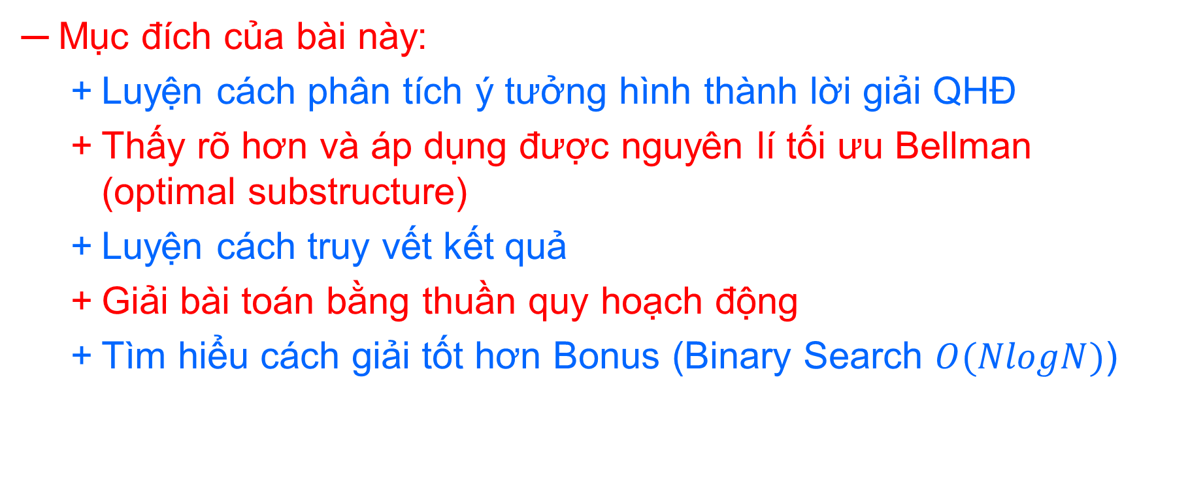
Longest Increasing Subsequence
Mục đích của bài này:
  Luyện cách phân tích ý tưởng hình thành lời giải QHĐ
  Thấy rõ hơn và áp dụng được nguyên lí tối ưu Bellman (optimal substructure)
  Luyện cách truy vết kết quả
  Giải bài toán bằng thuần quy hoạch động
  Tìm hiểu cách giải tốt hơn Bonus (Binary Search $O(NlogN)$)

Slide 176
Thank you for listening
Nguyễn Đức Anh Phúc
Trương Thành Thắng
Ngô Văn Tấn Lưu
Huỳnh Viết Tuấn Kiệt

